Slide 1
المهارات الرقمية
الوحدة الأولى , الدرس الثاني : سطح المكتب

Slide 2
سطح المكتب
عند بدء تشغيل الحاسب، تظهر الشاشة الرئيسية لنظام التشغيل مايكروسوفت ويندوز.Microsoft Windows
تسمى النافذة الرئيسية سطح المكتب Desktop وتتكون من شريط المهام، ومساحة العمل، وبعض الرموز وزر بدأ.

Slide 3
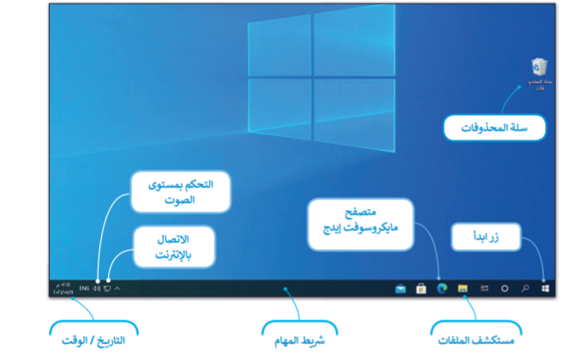
سطح المكتب

Slide 4
الملفات(Files)
المهمة الرئيسية للحاسب هي إدارة البيانات والمعلومات.
تسمى البيانات المخزنة والمعلومات الموجودة في الحاسب
باسم الملفات(Files) .
هناك العديد من أنواع الملفات. يمكن أن يكون الملف
عبارةعن نص، أو صورة، أو ملف صوتي ، أو عرض تقديمي أو فيديو.
كل نوع من أنواع الملفات لديه أيقونة محددة تساعدك على فهم نوع الملف.

Slide 5
لنطبق معا

Slide 6
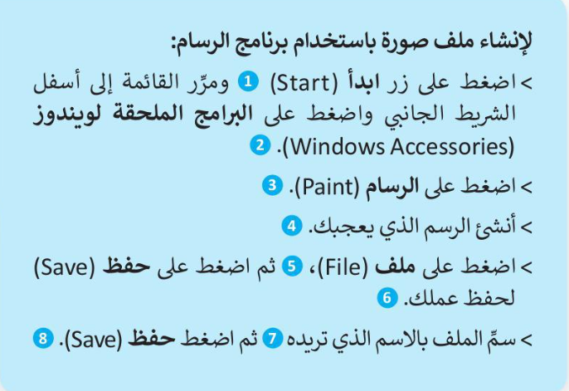
استخدام البرامج المختلفة لإنشاء الملفات، وذلك حسب طبيعة الملف المطلوب. فمثلًا يمكنك إنشاء مستند باستخدام برنامج مايكروسوفت وورد، كما يمكنك إنشاء صورة باستخدام برنامج الرسام (Paint). لنقم بإنشاء ملف صورة باستخدام الرسام Print
إنشاء الملفات

Slide 7
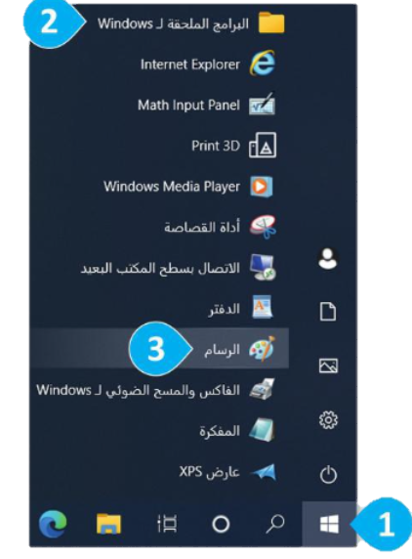
إنشاء الملفات

Slide 9
/02
ملف نصي
/01
/04
/03
ملف صورة
أنواع الملفات
ملف مستند
ملف العرض التقديمي

Slide 10
من المهم حفظ الملفات بأسماء فريدة لتمييزها. من المهم أن تقوم بتسمية الملفات بشكل يتناسب مع محتواها، وذلك لتسهيل العثور عليها والتعرف على محتواها وعليك أن تتجنب أسماء الملفات العامة مثل ملف 1، وملفي.
اسماء الملفات

Slide 11
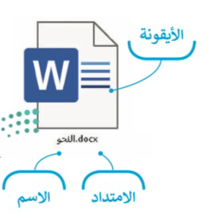
نقل الملفات
يمكن تخزين الملفات على الحاسب أو الهاتف الذكي أو ذاكرة الكاميرا الرقمية.
ويمكن نقل الملفات بين الأجهزة عن طريق توصيل بعضها ببعض.
اسم الملفات
إضافة إلى اسم الملف وأيقونته.
فإن كل ملف له امتداد يشير إلى نوع
ذلك الملف .
هناك دائماً نقطة بين اسم الملف وامتداده

Slide 12
فتح الملفات – حذف الملفات

Slide 13
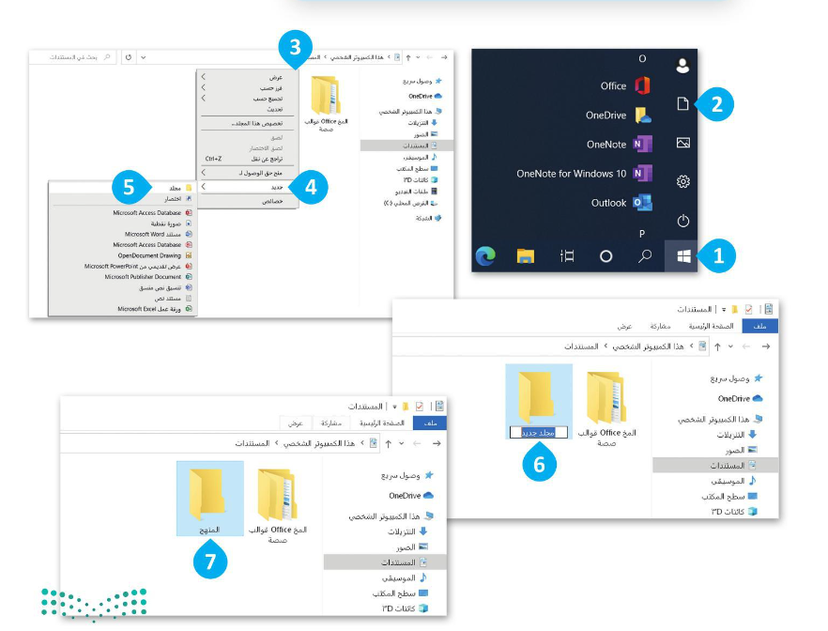
وضع ملفاتك في مجلدات
المجلدFolder
هو مساحة تخزينية على القرص الصلب في الحاسب حيث يمكنك حفظ وتنظيم الملفات والبرامج الخاصة بك.

Slide 14
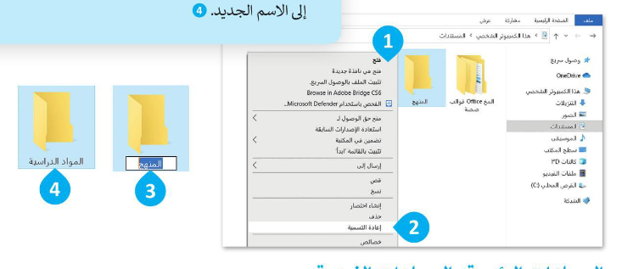
اسم المجلد
يفضل أن يصف اسم كل مجلد محتويات ملفاته.

Slide 15
المجلدات والمجلدات الفرعية
قد يحتوي المجلد الكثير من الملفات. يمكنك تنظيم الملفات بإنشاء مجلدات فرعية داخل المجلد الذي يحتوي هذه الملفات.
إن المجلد الفرعي هو مجلد داخل مجلد آخر، فعلى سبيل المثال تم إنشاء خمسة مجلدات فرعية في مجلد( المواد الدراسية)
جغرافيا
رياضيات
علوم
قراءة
كتابة
أسماء الملفات لا تستخدم الرموز :/*؟.<>|

Slide 16
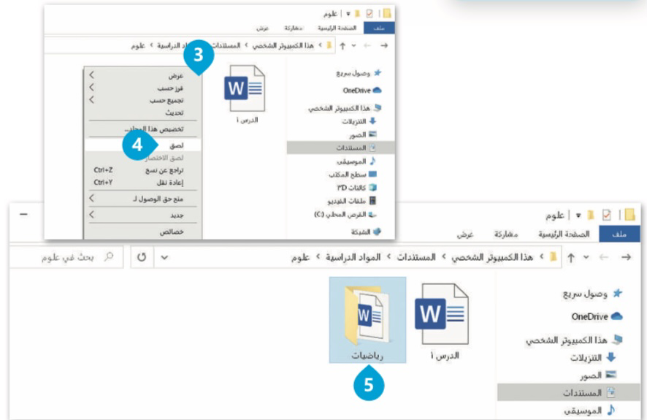
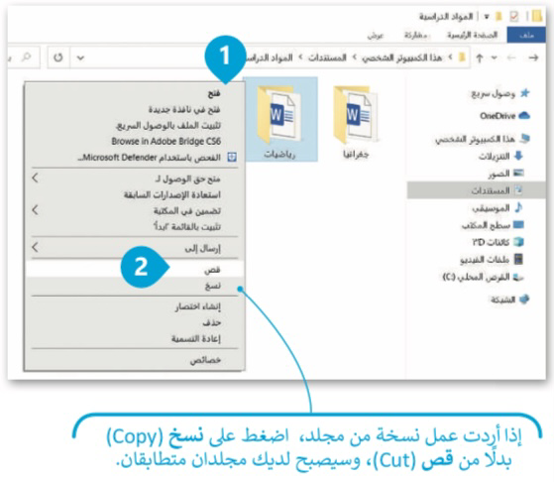
نقل أو نسخ المجلد
يمكنك نسخ أو نقل المجلد من موقع لآخر في الحاسب أو إلى جهاز متصل به.

Slide 17
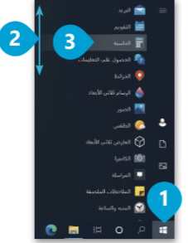
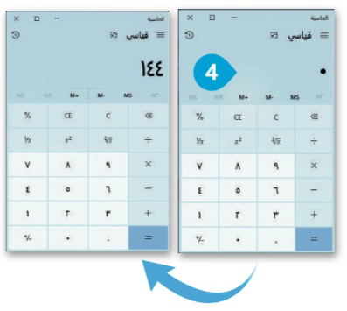
يحتوي الحاسب على الملفات والمجلدات، إضافة إلى الكثير من البرامج التي يمكن استخدامها للعمل أو للترفيه. لنفتح الحاسبه
استخدام البرامج

Slide 18
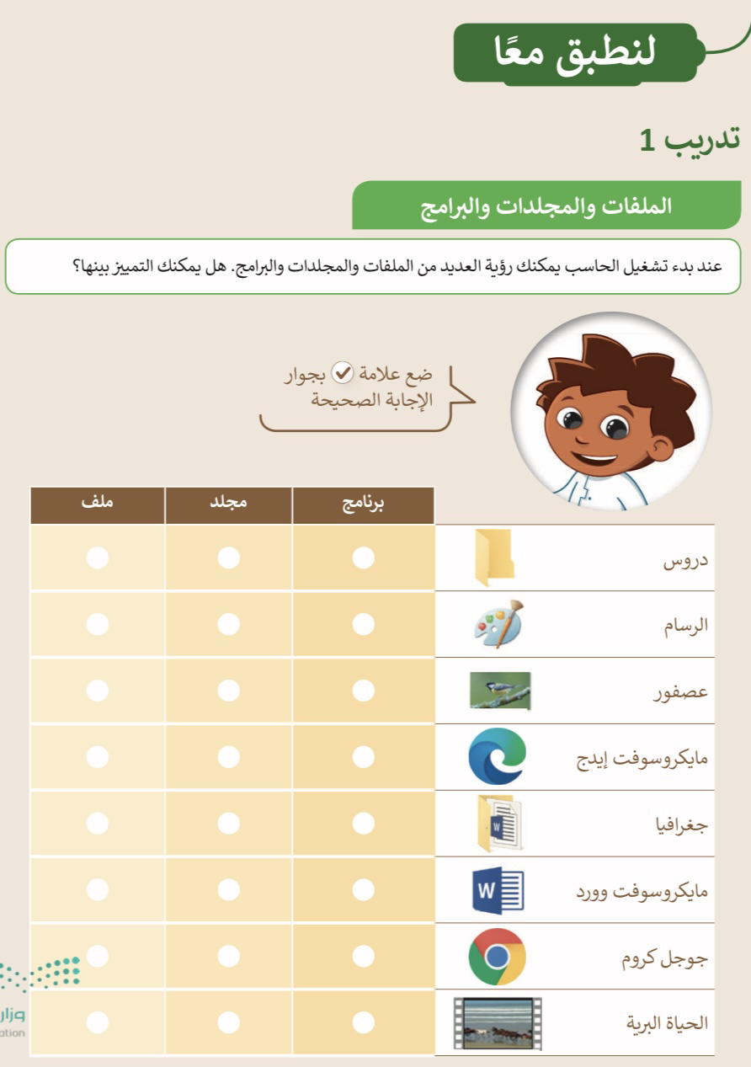

Slide 19
3
5
4
2
1

